Slide 1
Uzorci i uzorkovanje
Kvantitativne metode istraživanja
dr. sc. Dario Pavić

Slide 2
Temeljni pojmovi
Ciljna populacija (Target population) – skupina jedinki na koje se istraživanje odnosi i na koju se poopćavaju (generaliziraju) dobiveni rezultati
Uzorak – dio populacije na kojem se provodi istraživanje i temeljem kojega se zaključuje o cijeloj populaciji
Osnovni skup – skupina jedinki iz koje biramo uzorak
Okvir za izbor uzorka (Sampling frame) – popis jedinica osnovnog skupa odn. podaci iz kojih ćemo izabrati uzorak
Element – individualni član populacije čija će se svojstva mjeriti

Slide 3
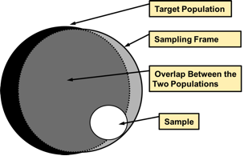
Temeljni pojmovi

Slide 4
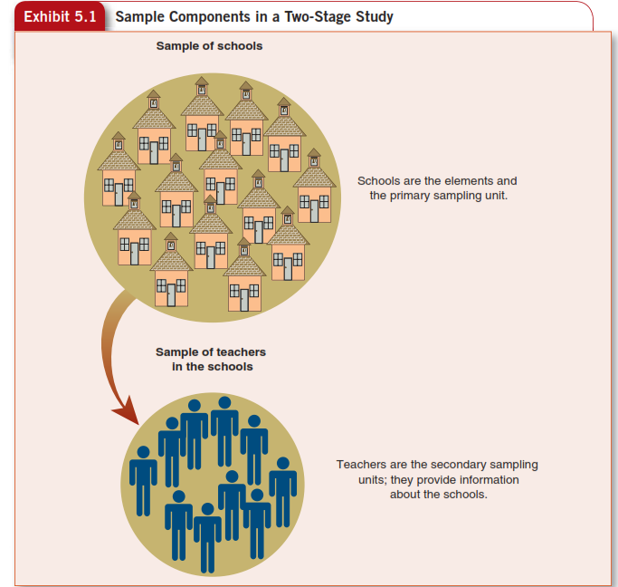
Temeljni pojmovi
Jedinice uzorkovanja – kod višestupanjskog uzorkovanja – primarne i sekundarne jedinice uzorkovanja

Slide 5
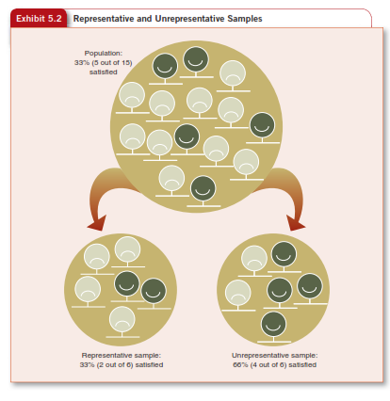
Reprezentativan uzorak
Uzorak koji „izgleda” kao i populacija iz koje je izabran u svim aspektima relevantnim za dotično istraživanje. Distribucija svojstava među elementima uzorka je ista kao i distribucija tih svojstava u populaciji

Slide 6
Način izbora uzorka
Probabilistički i neprobabilistički uzorci
Probabilistički uzorci – matematički konstruirani uzorci izabrani na temelju proračuna vjerojatnosti koju za izbor u uzorak ima svaka pojedina jedinica populacije (osnovnog skupa
Neprobabilistički uzorci – sve ostale vrste uzoraka koji nisu izabrani prema kriteriju matematičke vjerojatnosti (distribucija nepoznata) nego u skladu s određenim kriterijima istraživača
1. Problem onih koji se nisu odazvali, nepostojanje sustavnog otklona

Slide 7
Probabilistički uzorci
Uvjeti:
Za svakog člana populacije (osnovnog skupa) mora biti poznata vjerojatnost da bude izabran u uzorak
Izbor svih elemenata mora biti lišen bilo kakvog utjecaja namjere ili odluke istraživača
Prednosti
U dosljednoj primjeni isključena je bilo kakva pristranost
Omogućavaju procjenu standardne pogreške uzorka

Slide 8
Napomene
Što je uzorak veći, imamo više pouzdanja da je reprezentativan
Što je populacija homogenija, imamo više pouzdanja u reprezentativnost uzorka određene veličine
Udio uzorka u populaciji ne utječe na njegovu reprezentativnost osim ako je taj udio velik

Slide 9
Vrste probabilističkih uzoraka
Jednostavni slučajni uzorak – svi članovi populacije (osnovnog skupa) imaju jednake šanse biti izabrani – primjer: iz bubnja, slučajni brojevi
Prednosti:
Nije potrebno nikakvo znanje o populaciji
Nema mogućnosti pristranosti zbog uvođenja nekog kriterija klasifikacije
Omogućava veliko raspršenje elemenata

Slide 10
Vrste probabilističkih uzoraka
Mane:
Potreban je popis jedinica osnovnog skupa
Jedinice uzorka mogu biti previše raspršene
Ne mora biti reprezentativan prema svim svojstvima, osobito ako nije previše velik

Slide 11
Vrste probabilističkih uzoraka
Slučajni sustavni uzorak – korištenje intervala za odabir svakog elementa.
Prva jedinica mora biti izabrana slučajno. Potom se odabire svaki n-ti element, gdje je n broj dobiven dijeljenjem veličine populacije s veličinom uzorka
Problem periodičnosti
Slučajni stratificirani uzorak – grupiranje elemenata populacije u homogene skupine ili stratume koje istraživač želi imati pod kontrolom. – glavna prednost: osigurana reprezentativnost obzirom na relevantne varijable.

Slide 12
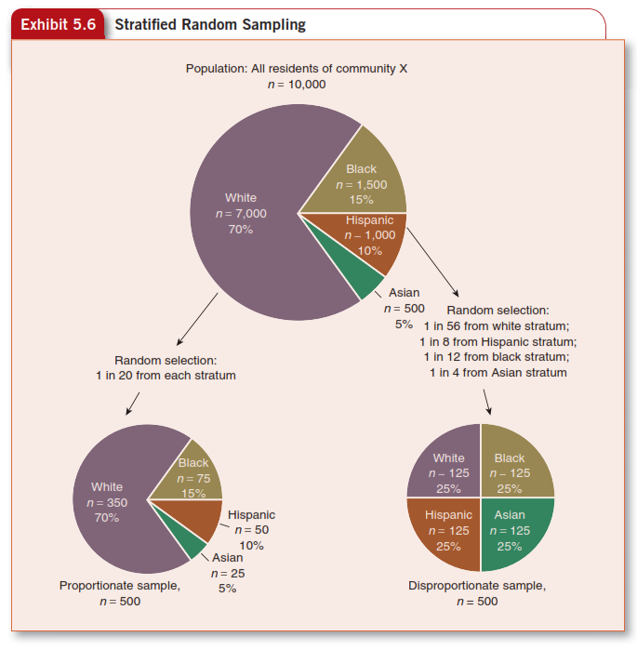
Vrste probabilističkih uzoraka
Proporcionalno i neproporcionalno uzorkovanje

Slide 13
Vrste probabilističkih uzoraka
Lets us imagine a town which has 1200 rich people and 2500 poor people. Due to budget constraints, the survey designer samples 100 people from each of the two strata (200 people total). The sampling fraction for the rich is .08333 (100/1200) and for the poor is .04 (100/2500). The weights to be placed on each observation is simple just the inverse of the sampling fraction; thus the weights are 12 for the rich and 25 for the poor.
In the example above, suppose the mean household income in the poor areas was £12,000 and that in the rich areas was £25,000, then the weighted mean would be
[100x £12,000 x (w=25) +100 x £25,000 x(w=12)] ÷ (100×25+100 x 12) = £16,216.20.

Slide 14
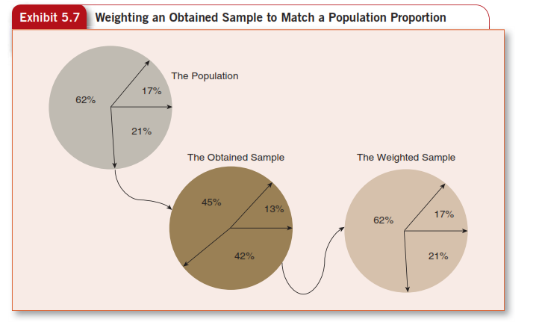
Vrste probabilističkih uzoraka

Slide 15
Vrste probabilističkih uzoraka
Klasterski uzorak
Kada ne raspolažemo relevantnim podacima o populaciji
Jedinice uzorkovanja – prirodno-pojavljujuće jedinice (regije, županije, općine, gradovi, škole…)
Na tim razinama jednostavni nasumični odabir (u županijama nasumični odabir općina, u općinama naselja, u naseljima kućanstava…)

Slide 16
Vrste probabilističkih uzoraka

Slide 17
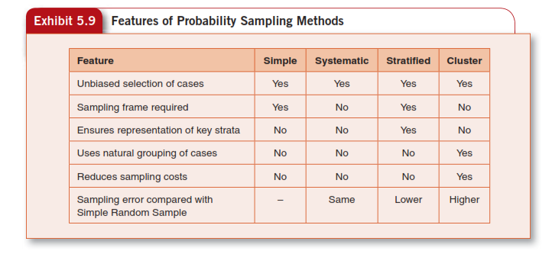
Vrste probabilističkih uzoraka

Slide 18
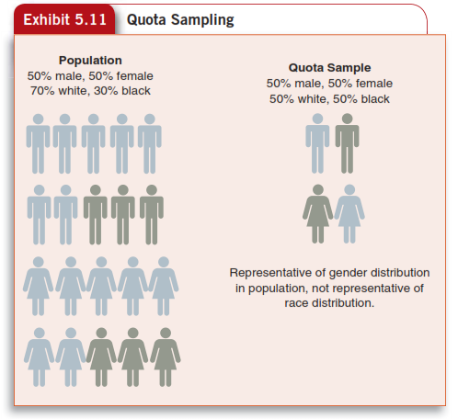
Neprobabilistički uzorci
Kvotni uzorak – lošija zamjena za stratificirani uzorak
Izabiru se stratumi (npr. prema spolu, stručnoj spremi i dr.), ali je izbor ispitanika namjeran ili pseudo-slučajan, npr. unutar zadanih okvira anketari ispituju osobe koje sretnu i koje pristanu na anketu

Slide 19
Neprobabilistički uzorci
Prigodni uzorak – ispitivanje dostupnih pojedinaca (npr. ispitivanje stavova studenata nekog fakulteta tako da anketar dođe na neko predavanje i podijeli upitnik)
Uzorak dobrovoljaca
Uzorak snježne grude (Snowball) – svaki ispitanik nam identificira sljedećeg ispitanika
Namjerni uzorak – npr. stručnjaci

